Slide 1
Nowe technologie w edukacji
YoungFace.TV

Slide 2
Nowe technologie w szkołach - gdzie i jak są wykorzystywane?
W szkołach nowe technologie wykorzystywane są na coraz szerszą skalę. Podstawę stanowią oczywiście komputery z dostępem do sieci. Następnie coraz chętniej wykorzystuje się inne zdobycze technologii, w tym tablety interaktywne, specjalne tablice, oprogramowania, platformy interaktywne, dzienniki elektroniczne czy książki na nośnikach elektronicznych. Szkoła staje się coraz bardziej nowoczesna, a nauka łatwiejsza i ciekawsza.

Slide 3
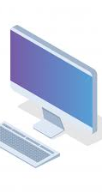
Komputery i internet - w szkole to już standard
Freepik
Dreamstime
We współczesnych szkołach komputery z dostępem do internetu to już standard. Nowocześnie wyposażone pracownie informatyczne i biblioteki spotykamy w większości polskich szkół, również tych wiejskich. Komputery z dostępem do sieci służą do nauki informatyki, matematyki, języków obcych czy języka polskiego. Można wgrać na nie programy do nauki konkretnych przedmiotów oraz quizy, np. historyczny czy chemiczny. Mogą także być ogólnodostępne dla uczniów przebywających w bibliotece czy świetlicy. Dzięki nim uczniowie szukają informacji, niezbędnych na lekcje, uczą się. Komputery mogą być wykorzystywane przez uczniów z trudnościami w uczeniu się, np. dzieci i młodzież ze stwierdzoną dysgrafią. Ich pismo jest mało czytelne, więc zaleca się, by wypowiedzi pisemne sporządzane były na komputerze.

Slide 4
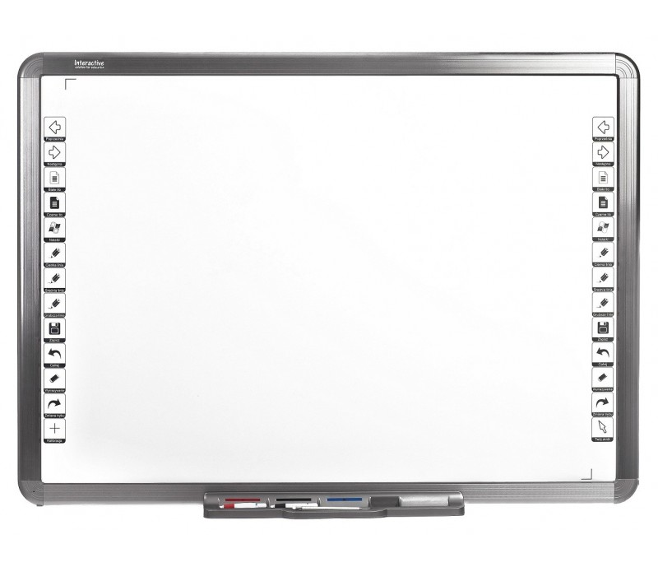
Tablice interaktywne - wykorzystywane coraz chętniej
Coraz większą popularnością w edukacji cieszą się nowoczesne tablice i ekrany interaktywne. Wykorzystywane są praktycznie na wszystkich etapach edukacji, od przedszkola do ostatnich klas szkoły średniej. Ułatwiają naukę ale i czynią ją bardziej ciekawą. Tablice można obsługiwać za pomocą specjalnego wskaźnika lub dotykowo. Każdy uczeń może podchodzić do tablicy, dopisywać na niej różne elementy, sporządzać wykresy i notatki. Tablice są sprzężone z komputerem i projektorem, nauczyciel może szybko wygenerować to, co jest napisane na tablicy, na przykład w postaci estetycznej notatki do wydrukowania dla swoich podopiecznych.
Tanietablice.pl

Slide 5
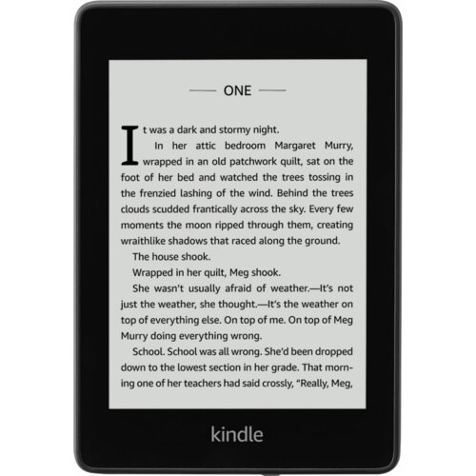
E-book - nowoczesna książka bez użycia papieru
mediaexpert.pl
W edukacji dużą rolę odgrywają również tak zwane e-booki oraz audiobooki. Mianem e-booka nazywamy książkę elektroniczną, czyli zapisaną na specjalnym nośniku. Można z niej korzystać za pośrednictwem specjalnego czytnika ale i zwyczajnego smartfonu czy tabletu. Książkę taką czyta się podobnie jak dokument PDF. E-booki w wielu szkołach rozwiązują problem niedostatecznie zaopatrzonych bibliotek oraz umożliwiają uczniom dostęp do szeroko pojętej literatury. Biblioteki inwestują w coraz to nowe e-booki, które są tańsze niż zakupywanie wielu egzemplarzy lektur szkolnych. Audiobooki z kolei to nagrana książka, czyli słowa lektora, których możemy odsłuchiwać tak, jakbyśmy czytali książkę. To doskonałe rozwiązanie dla osób zabieganych: mogą np. sprzątać i jednocześnie czytać książkę oraz dla dzieci, które mają problem z czytaniem, np. mają silną wadę wzroku lub zdiagnozowaną dysleksję.

Slide 6
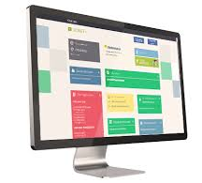
Elektroniczne dzienniki i indeksy
Vulcan
Do wielu szkół wprowadzone zostały również elektroniczne dzienniki. To platformy komputerowe, pozwalające na wprowadzanie tam danych uczniów oraz ich ocen. Dzięki temu rodzice mogą w szybki i prosty sposób monitorować osiągnięcia edukacyjne swojego dziecka bez wizyty w szkole, co nierzadko jest trudne z uwagi na obowiązki zawodowe. Dzięki dziennikom elektronicznym rodzic może w domowym zaciszu sprawdzić, jak uczy się jego dziecko, a sprytny uczeń nie ukryje już złej oceny przed mamą czy tatą. Ponadto, w dzienniku elektronicznym nauczyciel może zamieszczać informacje na temat tego, co przygotować na zajęcia, kiedy planuje większe sprawdziany oraz dodawać informacje na temat wycieczki szkolnej czy kolejnego zebrania rodziców. Uczelnie wyższe z kolei wprowadziły elektroniczne indeksy, które powoli wypierają indeksy papierowe. Są podobnie skonstruowane do elektronicznych dzienników: wykładowcy oceny z kolokwiów, zaliczeń oraz egzaminów wprowadzają na specjalną platformę, gdzie student może sprawdzać, jakie otrzymał oceny bez konieczności szukania wykładowców na uczelni.

Slide 7
E-learning w nowoczesnych szkołach
Gazeta Prawna
Wiele szkół oraz uczelni wyższych proponuje nowoczesne platformy e-learningowe, oferujące naukę na odległość, praktycznie bez wychodzenia z domu. Za granicą, a zwłaszcza za oceanem e-learning to już codzienność. Dzięki wykorzystaniu tego typu narzędzi można proponować wykłady przez internet, organizowanie kursów i szkoleń online oraz prowadzenie lekcji za pośrednictwem sieci. Uczniowie mogą brać w nich czynny udział.

Slide 8
Media społecznościowe w edukacji
Kredyty konsolidacyjne bez zdolności kredytowej.
Nie bez znaczenia jest obecnie w edukacji obecność mediów społecznościowych, takich jak portal Facebook. Pozwalają one na zrzeszanie uczniów, np. dzięki tworzeniu grup dyskusyjnych. Można w ten sposób założyć koło naukowe czy kółko zainteresowań i przekazywać wszystkim uczestnikom informacje o kolejnych spotkaniach lub wymieniać się znalezionymi w sieci artykułami tematycznymi. Nauczyciel, który komunikuje się ze swoimi uczniami za pośrednictwem mediów społecznościowych jawi się im jako ktoś nowoczesny i bardziej dostępny: zmniejsza się dystans, a osoba nauczyciela wydaje się bliższa, bardziej przyjazna (ma przecież konto na Facebooku tak, jak my!).

Slide 9
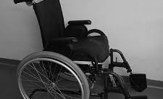
Nowe technologie w nauczaniu osób niepełnosprawnych i chorych
Werbeo - OBPON
Nowe technologie przydają się także do tworzenia nowatorskich metod i form nauczania dla dzieci i młodzieży niepełnosprawnej. Dzięki ich zastosowaniu o wiele łatwiej i efektywniej naukę pobierać mogą osoby z wadą wzroku, w tym całkowicie niewidome, z wadą słuchu, w tym całkiem głuche, a także uczniowie poruszający się na wózkach inwalidzkich, przewlekle chorzy oraz osoby leżące.
Pomocne okażą się specjalne oprogramowania do komputerów, np. dla osób słabowidzących i niewidomych, które "mówią" co dzieje się na ekranie. Można wykorzystywać również narzędzia dla osób z wadą słuchu, w tym specjalne słuchawki, które eliminują rozpraszające bodźce z otoczenia i wzmacniają słuch dziecka. Dzieci z trudnościami w poruszaniu się mogą korzystać ze specjalnych tablic, na których pisze się o wiele łatwiej niż w zeszycie. Mogą korzystać ze - wspomnianych wcześniej - e-booków, jeśli czytanie tradycyjnych książek sprawia im trudności. Dla osób z wadami wzroku polecane są audiobooki. Dla dzieci chorych przewlekle i leżących doskonałym rozwiązaniem będzie - wspomniany wcześniej - e-learning. Nauczyciel może uczyć dziecko na odległość, a nawet przepytywać go z danej partii materiału online.
iTechBlog

Slide 10
Prezentację przygotował Krzysztof Kuźmitowicz VIA

